Slide 1


UỶ BAN NHÂN DÂN QUẬN LONG BIÊN
TRƯỜNG MẦM NON HOA HƯỚNG DƯƠNG
TẾT HÀN THỰC
Lứa tuổi: 4-5 tuổi

Slide 2

Tìm hiểu điển tích về tết Hàn thực

Slide 3

Bé tranh tài

Slide 4


Câu 1: Tết hàn thực diễn ra vào ngày tháng nào?
1. Ngày 3 tháng 3 âm lịch
2. Ngày 4 tháng 4 âm lịch
3. Ngày 5 tháng 5 âm lịch

Slide 5

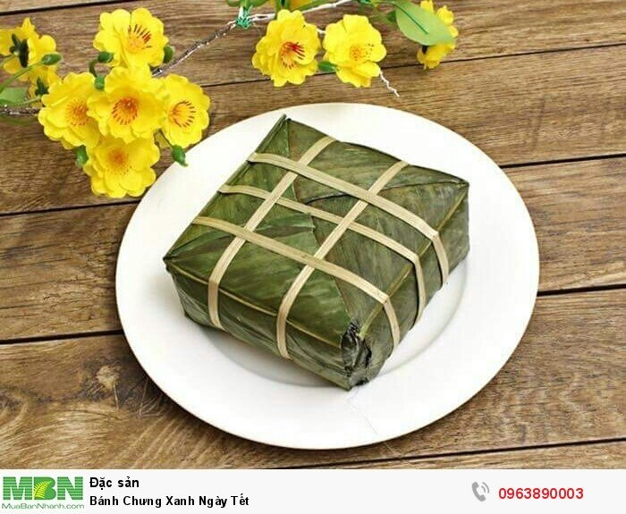
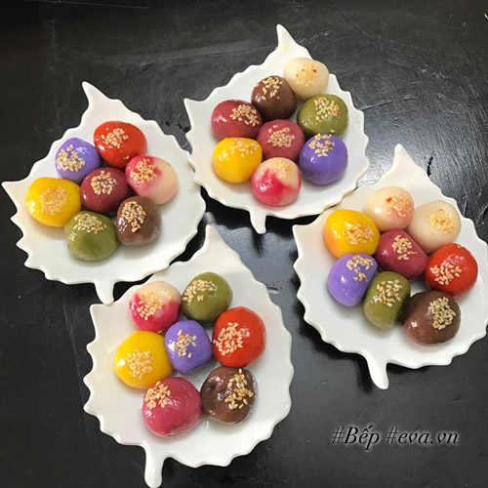
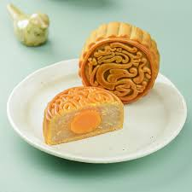
Câu 2: Loại bánh nào thường được ăn trong ngày tết Hàn thực?
1. Bánh chưng
2. Bánh trôi
3. Bánh nướng

Slide 6
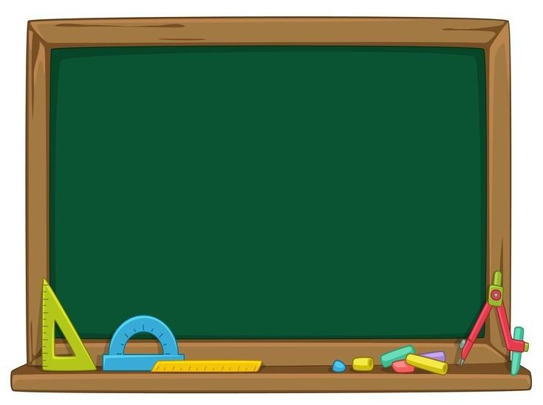
Câu 3: Bánh trôi có dạng hình gì?
1. Hình tròn
2. Hình vuông
3. Hình chữ nhật

Slide 7

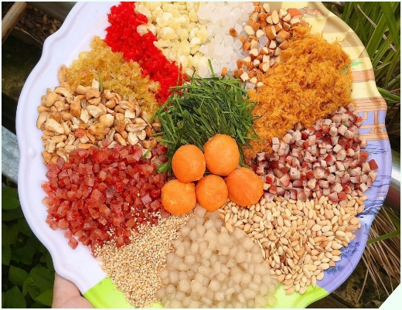
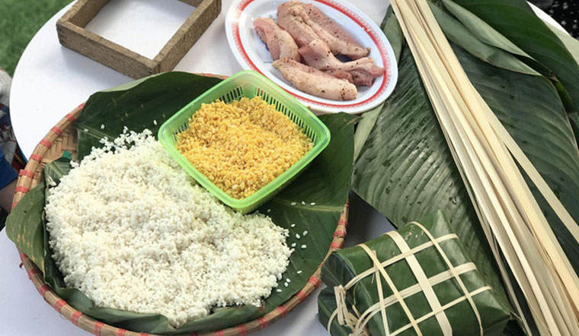
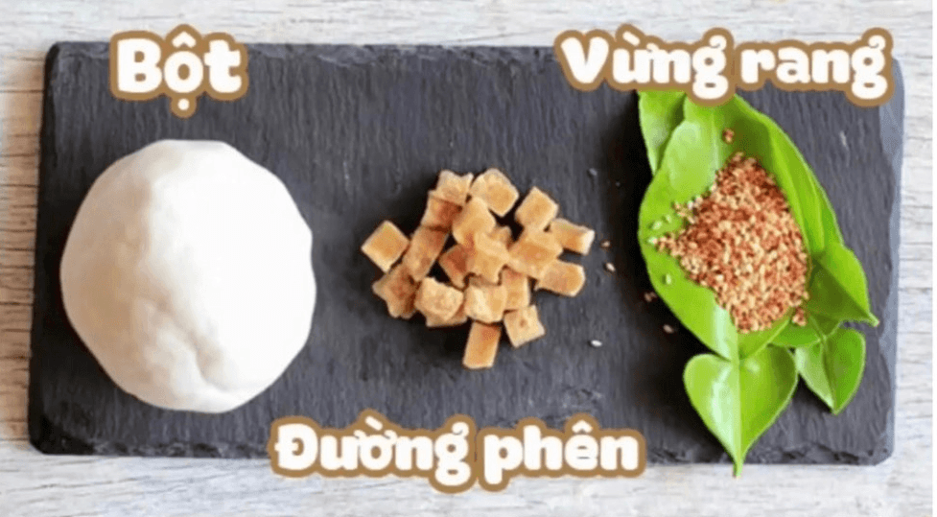
Câu 4: Bánh trôi được làm từ những nguyên vật liệu nào?
1.
2.
3.

Slide 8
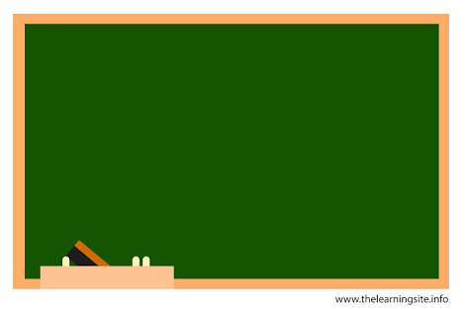
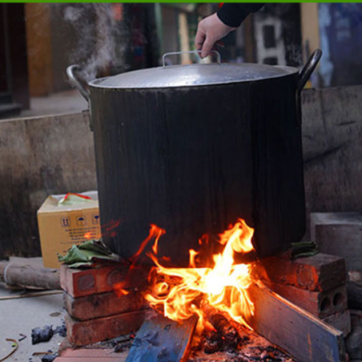
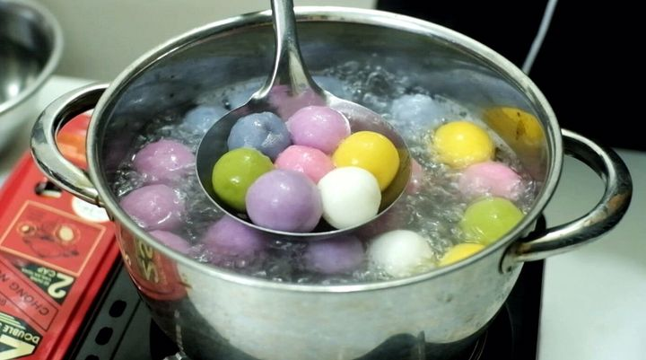
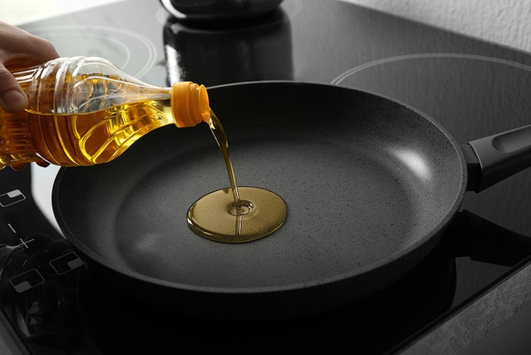
Câu 5: Để bánh chín cần làm thế nào?
1.
2.
3.

Slide 9
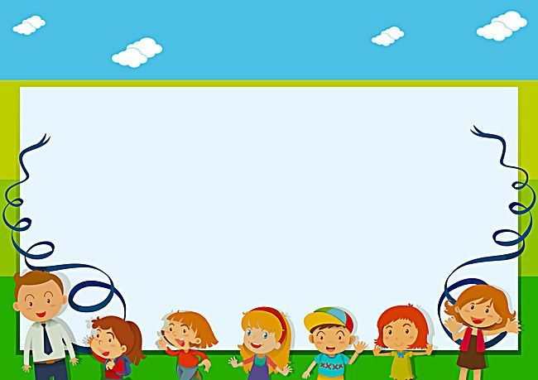
Thực hành
nặn bánh trôi nước

